Slide 1
ГБОУ школа № 612
Проект по окружающему миру
Тема: Музей путешествий
Республика Калмыкия. Незабываемая Элиста.
Работу выполнила:
Сава Виктория 3 «б» класс

Slide 2
И вот он город - Элиста. Буддистская столица России, шахматная столица России, степная жемчужина.

Slide 3
Буддистская столица России. Хурул — именно так называется буддийский храм — окружен оградой, украшенной симпатичными белоснежными статуями.

Slide 4
В главном зале — дугана — девятиметровая статуя Будды.
Ламы в буддистской обители — это примерно то же самое, что священники в православной церкви. Вместо молитв они читают мантры на тибетском языке, а вместо церковного хора звук перкуссионных инструментов, в которые бьют ламы.

Slide 5
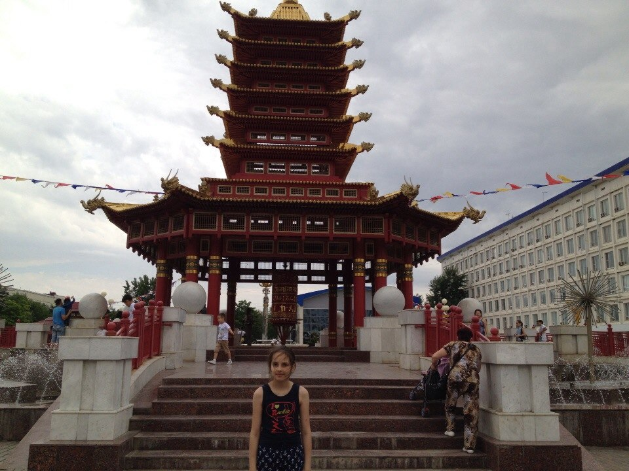
В храме находится музей буддийской культуры и истории, а также библиотека, где можно познакомиться с книгами по буддизму, свитками и молитвами на санскрите.
Чтобы попасть на службу совсем необязательно быть буддистом, двери хурула открыты каждому. Очень впечатляет и территория вокруг хурула: сказочный сад с фонтанами, цветами, статуями великих буддийских учителей

Slide 6
Элиста отличается наличием многочисленных памятников буддийской культовой архитектуры.
Это статуя Белого Старца с посохом в руках. Белый Старец (Цаган Аав) почитается как покровитель всего живого на земле в добуддийской религии калмыков. Считается, что он – хозяин всей земли, покровитель плодородия и долголетия.

Slide 7
В прошлом веке калмыки разводили коней, овец, верблюдов. Сейчас основное поголовье - овцы, козы, крупный рогатый скот. Особенно ценится «калмыцкая красная» порода коров, известная своим «мраморным» мясом. В медицине очень ценится кумыс, получаемый из молока лошадей низкорослой калмыцкой породы. Много разорившихся кочевников-скотоводов ушли в поисках работы на рыбные промыслы Волги и Каспия и на соляные разработки Прикаспийской низменности. Элиста же изобилует зеленью, что несвойственно степной засушливой природе Калмыкии. Зелень в City-Chess выращена и ухожена рукотворно.

Slide 8
Элиста – без всяких сомнений является жемчужиной степи.

